Slide 2
Em có biết cụ thể trong thân máy có những bộ phận nào không?

Slide 3
Gợi ý trả lời:
Trong thân máy có những bộ phận sau:
- Bảng mạch chính
- CPU
- Ram
- Đĩa cứng
- …

Slide 4
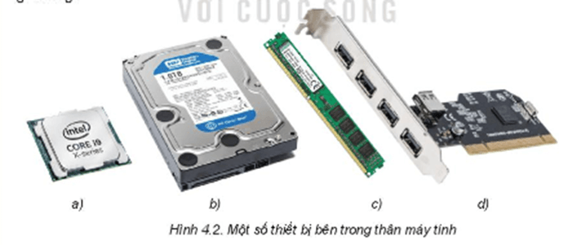
1. CÁC THIẾT BỊ BÊN TRONG MÁY TÍNH
Hoạt động 1 (trang 21): Dưới đây là một số thiết bị bên trong thân máy, em có biết chúng là các thiết bị gì không?

Slide 5
Gợi ý trả lời:
a) CPU
b) Đĩa cứng
c) RAM
d) Bảng mạch mở rộng

Slide 6
Tất cả các thiết bị bên trong thân máy được gắn với một bảng mạch, gọi là bảng mạch chính (mainboard) như trong Hình 4.3.

Slide 7
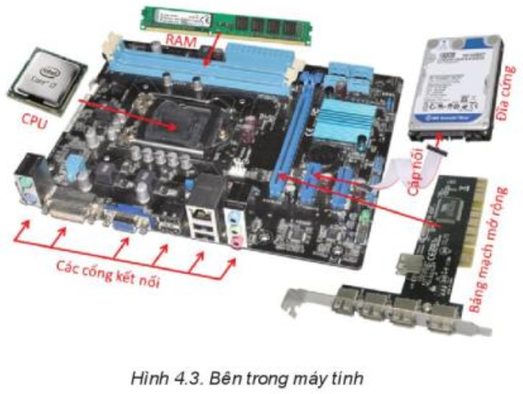

Slide 8
a) Bộ xử lí trung tâm
Bộ xử lí trung tâm (Central Processing Unit - CPU) còn được gọi là bộ xử lí là thành phần quan trọng nhất của máy tính. CPU được cấu tạo từ hai bộ phận chính:

Slide 9
a) Bộ xử lí trung tâm
- Bộ số học và lôgic (Arithmetic & Lôgic Unit - ALU): thực hiện tất cả các phép tính số học và lôgic trong máy tính.
- Bộ điều khiển (Control Unit - CU): phối hợp đồng bộ các thiết bị của máy tính, đảm bảo máy tính thực hiện đúng chương trình.

Slide 10
b) Bộ nhớ trong ROM và RAM
- ROM là bộ nhớ được ghi bằng phương tiện chuyên dùng, các chương trình ứng dụng chỉ có thể đọc mà không thể ghi hay xoá.
- RAM là bộ nhớ có thể ghi được, dùng để ghi dữ liệu tạm thời trong khi chạy các chương trình nhưng không giữ được lâu dài (khi tắt máy, dữ liệu trong RAM sẽ bị xoá).

Slide 11
Các tham số của bộ nhớ trong thường là:
- Dung lượng của bộ nhớ (dung lượng nhớ) tính theo MB, GB, ví dụ 8 GB, 16 GB hay 32 GB.
- Thời gian truy cập trung bình của bộ nhớ là thời gian cần thiết để ghi hay đọc thông tin. Việc giảm thời gian truy cập bộ nhớ trong có ý nghĩa quan trọng để nâng cao hiệu suất tổng thể của máy tính.

Slide 12
c) Bộ nhớ ngoài
Bộ nhớ ngoài dùng để lưu trữ lâu dài dữ liệu.
Bộ nhớ ngoài có thể đặt bên trong hay bên ngoài thân máy. Bộ nhớ ngoài thường là đĩa từ (đĩa cứng hay đĩa mềm), đĩa thể rắn (Solid State Disk - SSD) hay đĩa quang,...

Slide 13
Các tham số đo hiệu năng của bộ nhớ ngoài gồm:
- Dung lượng của bộ nhớ: GB hay TB.
- Thời gian truy cập trung bình: là thời gian cần thiết để đọc hay ghi dữ liệu.

Slide 14
Các thiết bị bên trong máy tính được gắn trên bảng mạch chính, gồm có bộ xử lí, bộ nhớ trong, bộ nhớ ngoài và có thể gắn thêm các bảng mạch mở rộng.

Slide 15
Bộ xử lí là nơi thực hiện các phép toán và điều khiển toàn bộ máy tính hoạt động theo chương trình. Tốc độ của bộ xử lí đo bằng tần số sung nhịp, thường được tính theo đơn vị GHz. Bộ xử lí có thể có nhiều lõi, mỗi lõi là một đơn vị xử lí, cho phép thực hiện đồng thời nhiều nhiệm vụ.

Slide 16
Bộ nhớ trong là nơi chứa dữ liệu trong khi máy hoạt động còn bộ nhớ ngoài chứa dữ liệu lưu trữ. Các thông số quan trọng nhất của bộ nhớ là dung lượng nhớ, thường được tính theo KB, MB hoặc GB và thời gian truy cập trung bình.

Slide 17
Câu hỏi 1 (trang 23): Có thể đo tốc độ của CPU bằng số phép tính thực hiện trong một giây không?

Slide 18
Gợi ý trả lời:
- Có thể đo được tốc độ của CPU bằng số phép tính thực hiện trong một giây.
- Tốc độ xung nhịp của CPU là biểu thị số chu kỳ mà CPU có thể thực thi được mỗi giây, được đo bằng đơn vị Hertz (Hz) và còn có tên gọi khác là tần số PC, tần số CPU. Ví dụ, một CPU có tốc độ xung nhịp 3.2 GHz, tức thực hiện 3.2 tỷ chu kỳ mỗi giây.

Slide 19
Câu hỏi 2 (trang 23): Giá tiền của mỗi thiết bị nhớ có phải là một thông số đo chất lượng không?

Slide 20
Gợi ý trả lời:
Giá tiền của mỗi thiết bị nhớ chưa chắc là một thông số đo chất lượng. Chất lượng của thiết bị nhớ còn tuỳ thuộc vào nhiều thứ như hãng sản xuất, thương hiệu,…

Slide 21
2. MẠCH LÔGIC VÀ VAI TRÒ CỦA MẠCH LÔGIC
Hoạt động 2 (trang 26): Cộng hai bit
Bảng cộng trong Hình 4.8 cho thấy việc cộng hai số 1 bit có thể cho kết quả là một số 2 bit nếu phép cộng có nhớ. Khi cộng hai số nhiều bit, thì số nhớ được cộng tiếp vào hàng bên trái.

Slide 22
Em hãy cho biết z và t là kết quả của phép lôgic nào của x và y?

Slide 23
Gợi ý trả lời:
z và t là kết quả của các phép lôgic sau:
z = x AND y
t = x XOR y

Slide 24
a) Một số phép toán lôgic và thể hiện vật lí của chúng

Slide 25
- Phép nhân hai đại lượng lôgic chỉ nhận giá trị 1 khi và chỉ khi cả hai đại lượng x VÀ y đều bằng 1.
- Phép cộng hai đại lượng lôgic chỉ bằng 1 khi và chỉ khi ít nhất một trong hai đại lượng x HOẶC y bằng 1.
- Phép phủ định một đại lượng lôgic sẽ cho giá trị ngược lại. Phủ định của 0 là 1 và phủ định của 1 là 0.

Slide 26
- Phép hoặc loại trừ XOR (OR EXCLUSIVE) của hai đại lượng lôgic cho kết quả bằng 1 khi và chỉ khi hai đại lượng đó có giá trị khác nhau.
Mạch lôgic hay mạch số là các mạch điện hay điện tử có đầu vào và đầu ra thể hiện các giá trị lôgic.

Slide 27
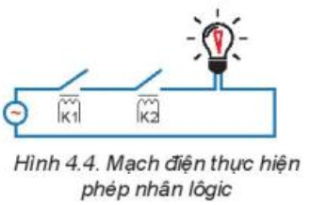
- Sơ đồ mạch lôgic AND:

Slide 28
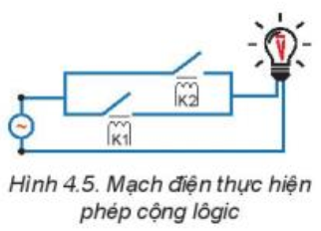
- Sơ đồ mạch lôgic OR:

Slide 29
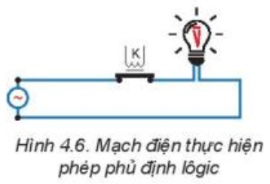
- Sơ đồ mạch lôgic NOT:

Slide 31
b) Phép cộng trên hệ nhị phân
Hệ nhị phân chỉ dùng hai số 0, 1. Mỗi số trong hệ nhị phân được biểu diễn bằng một dãy chữ số nhị phân. Ví dụ số 19 ở hệ thập phân được viết trong hệ nhị phân là 10011. Trong hệ nhị phân, giá trị của chữ số 1 ở hàng thứ k tính từ phải sẽ là 2^{k-1}.

Slide 32
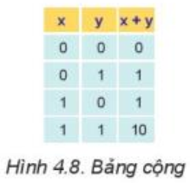
Ví dụ giá trị của số 10011 sẽ là:
1 x 2⁴ + 1 x 2¹ + 1 x 2⁰ = 16 + 2 + 1 = 19
Để cộng các số nhị phân, phải cộng từng chữ số, có thể có nhớ sang hàng bên trái.

Slide 33
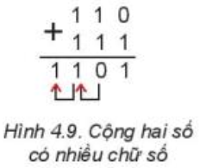
Ví dụ phép cộng 6 với 7 trong hệ nhị phân được thực hiện như sau:

Slide 34
c) Minh hoạ dùng mạch lôgic xây dựng mạch điện thực hiện phép cộng 2 bit
Trong mạch lôgic, cộng hai số 1 bit là mạch có hai đầu vào (x, y) và hai đầu ra (z, t). Có thể thấy z chính là x AND y, còn t chính là x XOR y.

Slide 35
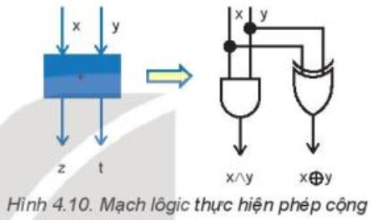

Slide 36
Mạch lôgic hay mạch số là các mạch điện hay điện tử có đầu vào và đầu ra thể hiện các giá trị lôgic. Mọi mạch lôgic đều có thể xây dựng từ các cổng AND, OR và NOT.
Tất cả các thiết bị số, gồm cả máy tính đều được chế tạo từ các mạch lôgic.

Slide 37
Câu hỏi 1 (trang 26): Thế nào là một mạch lôgic?

Slide 38
Gợi ý trả lời:
Mạch lôgic hay mạch số là các mạch điện hay điện tử có đầu vào và đầu ra thể hiện các giá trị lôgic. Mọi mạch lôgic đều có thể xây dựng từ các cổng AND, OR và NOT.

Slide 39
Câu hỏi 2 (trang 26): Nêu tầm quan trọng của mạch lôgic.

Slide 40
Gợi ý trả lời:
Tầm quan trọng của mạch lôgic:
- Cho phép các tín hiệu điện được xử lý một cách nhanh chóng và chính xác, giúp tạo ra các chức năng điều khiển và tính toán phức tạp trong các hệ thống điện tử.
- Cho phép việc tăng tốc độ và giảm kích thước của các thiết bị điện tử đồng thời giảm chi phí sản xuất và tiêu thụ năng lượng.

Slide 41
Luyện tập 1 (trang 26): Trong các thiết bị của máy tính, thiết bị nào có ảnh hưởng đến tốc độ xử lí của máy tính? tại sao?

Slide 42
Gợi ý trả lời:
- Chip và tốc độ của chip: Chip đời cao, tốc độ xử lý nhanh sẽ làm máy tính chạy nhanh hơn.
- Bộ nhớ RAM: Dung lượng RAM càng lớn thì tốc độ xử lý của máy tính càng nhanh.
- Card màn hình: Card màn hình onboard sẽ làm tốc độ hoạt động của máy chậm hơn card màn hình rời.

Slide 43
Luyện tập 2 (trang 26): Thực hiện những phép cộng các số nhị phân nhiều chữ số sau đây rồi chuyển các số sang hệ thập phân. Ví dụ 111 + 110 = 1101, chuyển thành 7 + 6 = 13.
a)1010 + 101
b)1001 +1011

Slide 44
Gợi ý trả lời:
a) 1010 + 101 = 1111
10 + 5 = 15
b)1001 + 1011 = 10100
9 + 11 = 20

Slide 45
1. CÁC THIẾT BỊ BÊN TRONG MÁY TÍNH
a) Bộ xử lí trung tâm
b) Bộ nhớ trong ROM và RAM
c) Bộ nhớ ngoài
2. MẠCH LÔGIC VÀ VAI TRÒ CỦA MẠCH LÔGIC
a) Một số phép toán lôgic và thể hiện vật lí của chúng
b) Phép cộng trên hệ nhị phân
c) Minh hoạ dùng mạch lôgic xây dựng mạch điện thực hiện phép cộng 2 bit

Slide 46
1. Làm phần VẬN DỤNG (SGK trang 26)
2. Xem trước bài 5 (SGK trang 27)
Kết nối máy tính với các thiết bị số

Slide 47
Các em làm 10 câu hỏi trắc nghiệm Online để củng cố bài.
1. Đăng nhập vào trang thaycai.net
2. Nháy chọn Tin học 11
3. Nháy chuột vào 4. Trắc nghiệm tin học 11 - sách Kết nối tri thức
4. Nháy chuột vào Trắc nghiệm: Bài 4-Bên trong máy tính

